Slide 1
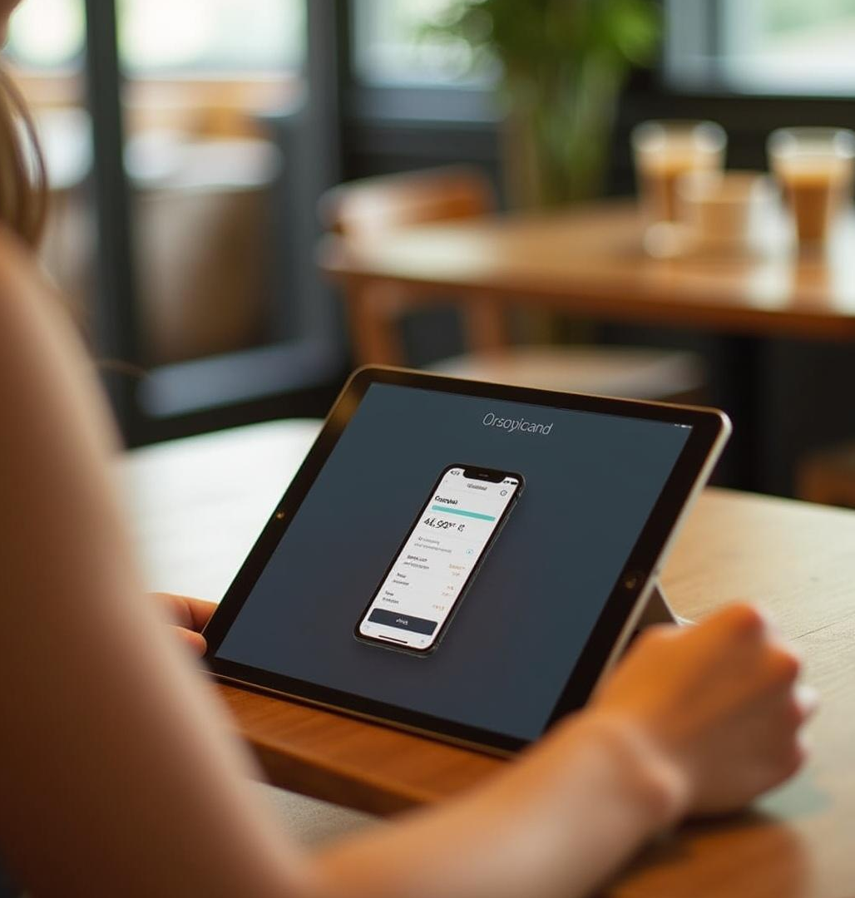
數位轉型策略
School center name
2025台灣手搖飲市場

Slide 2

介紹
本簡報聚焦於台灣手搖飲品牌的數位轉型策略，特別是線上點餐、會員系統與數據分析的應用。旨在說明市場現況、消費者行為變化，並說服連鎖飲料店老闆投資數位工具，提升營運效率與顧客忠誠度。

Slide 3

台灣手搖飲市場現況

Slide 4
市場規模與成長趨勢
2025年台灣手搖飲市場規模達約800億元新台幣。市場持續擴大，但增速趨緩，品牌間競爭日益激烈。消費者偏好數位便利服務，推動品牌向數位化轉型以保持競爭力。

Slide 5

競爭環境分析
手搖飲市場競爭激烈，品牌數量眾多且各有特色。數位工具成為差異化關鍵，包括線上點餐與會員經營。成功品牌透過數位轉型提高回購率與顧客黏著度，領先市場競爭對手。

Slide 6
消費者行為與需求變化
消費者使用手機點餐的比例高達70%，顯示線上點餐已成主流。會員制提高了顧客的黏著度與回購率，成為品牌維繫客戶的重要工具。品牌必須順應此趨勢，優化數位服務以滿足消費者需求。

Slide 7

數位轉型策略與實踐

Slide 8
線上點餐系統導入重要性
導入線上點餐系統能提升訂單效率，降低人力成本，並改善顧客體驗。系統可與會員資料連結，實現個人化服務，促進銷售增長與品牌競爭力提升。

Slide 9
會員經營與忠誠度提升
透過會員APP建立顧客資料庫，提供專屬優惠與積分制度，有效提升顧客回購率。成功案例顯示，會員經營策略能提高35%的回購率，促進長期營收穩定。

Slide 10

數據分析在經營決策中的應用
利用數據分析洞察顧客行為與銷售趨勢，優化產品與行銷策略。數據驅動決策助於精準投放資源，降低風險，並提升整體營運效率與獲利能力。

Slide 11
結論
數位轉型是台灣手搖飲品牌未來競爭的必經之路。透過線上點餐、會員經營與數據分析的整合運用，品牌將大幅提升營運效率與市場競爭力，達成長期穩健成長與投資回報的目標。

Slide 12
THANK YOU
Do you have any questions?
youremail@freepik.com
+00 000 000 000
yourwebsite.com
Please keep this slide for attribution
School center name

